Slide 1
«Секреты родительского мастерства!»
Тема: Психологическая готовность к школьному обучению.

Slide 2
Уважаемые родители!
Недалеко то время, когда ваш любимый ребенок пойдет в школу!
Что же он должен знать и уметь, как подготовлен к новому этапу его жизни?
Часто под готовностью к обучению подразумевают только определенный уровень знаний, умений, навыков ребенка, что само по себе тоже важно. Но это понятие шире и многообразнее. Самое главное при переходе на качественно новую ступень - психологическая готовность к учебной деятельности.

Slide 3
Существует пять видов готовности к школе.
1. Прежде всего - это сформированность желания учится - это мотивационная готовность, которая включает в себя стремление идти в школу, его интерес к школе, желание познавать новое…
Можно задать ребенку вопросы: «Хочешь ли ты идти в школу? - Что в школе самое важное? - Что самое интересное? - Если бы ты не ходил в детский сад, чем бы ты занимался?»
Ответы на эти вопросы помогут понять характер представлений о школе, наличие интереса к ней и желание познавать новое.
И если не достаточно у ребенка представлений о школе, то их нужно развивать.
Но и это еще не все.
Существует огромная пропасть между « хочу в школу» и « надо» учиться, работать. Без осознания этого «надо» ребенок не сможет успешно учиться, даже если перед школой он умеет читать, считать и писать.

Slide 4
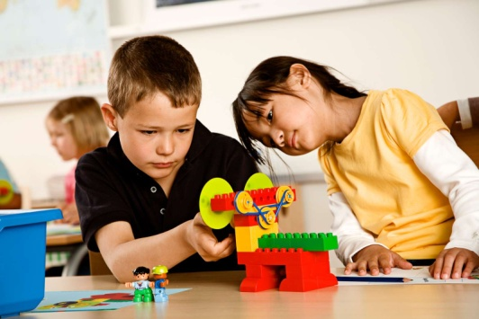
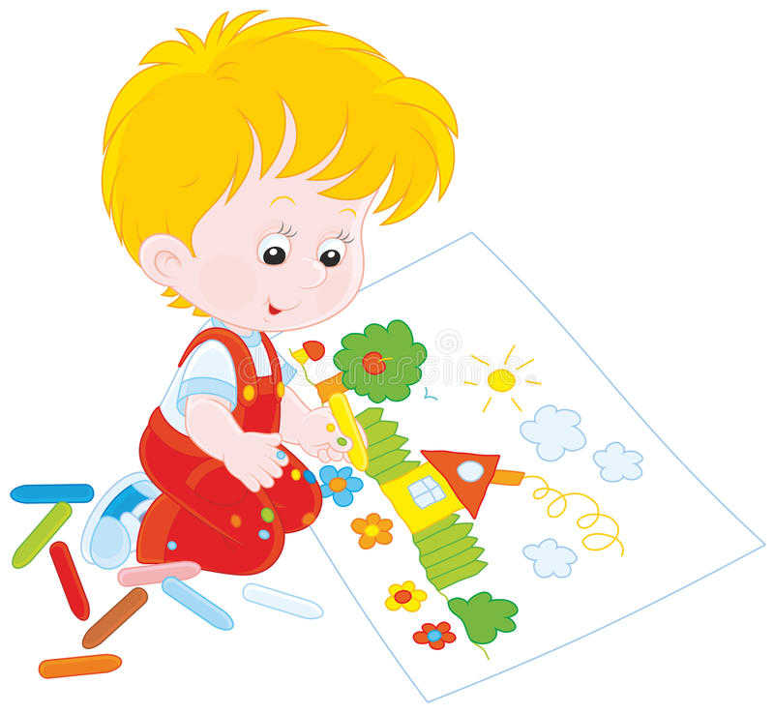
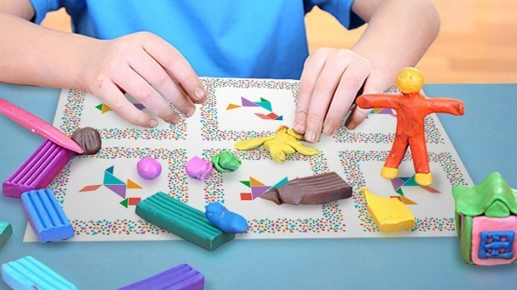
2. Поэтому очень важно иметь волевую готовность.
У ребенка должен быть сформирован комплекс волевых качеств, без которых он не сможет выполнить задания учителя, не отвлекаться на уроке.
Волевая готовность считается сформированной, если ребенок умеет ставить цель, принимать решения, намечать план действий, принимать усилия для его реализации, преодолевать препятствия. Обратите внимание умеет ли ваш ребенок сосредоточенно заниматься каким либо делом? (рисовать, лепить, мастерить и т.д.).
Для развития у детей волевых качеств и совершенствования всех действий произвольной саморегуляции наиболее эффективно конструирование ( например, ребенок должен поставить цель, строить дом в соответствии с образцом, соблюдать порядок сборки, сверять свою постройку с эталоном).

Slide 5
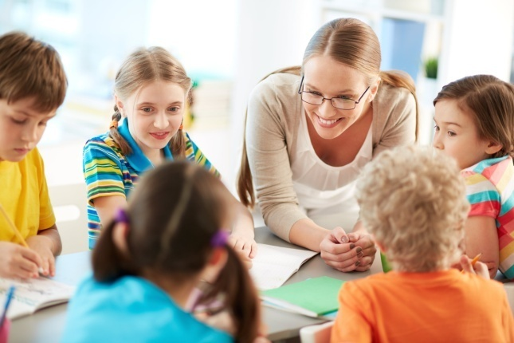
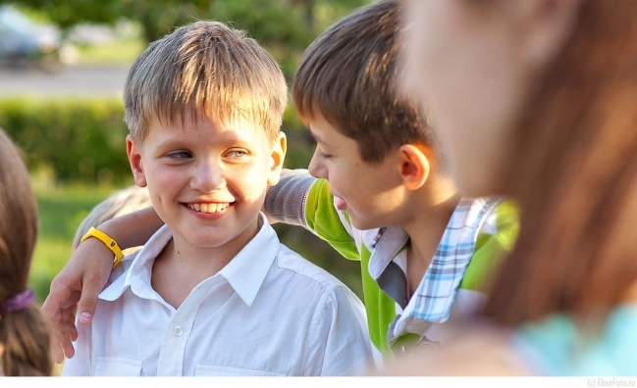
3. Социально - психологическая готовность к школьному обучению.
Этот компонент включает в себя формирование качеств, благодаря которым они могли бы общаться с другими детьми и учителями.
Ребенок приходит в школу, класс, где дети заняты общим делом, и ему необходимо обладать гибкими способами установления взаимоотношений с другими людьми. Необходимы умения: войти в детское общество, действовать совместно с другими, уступать, защищаться. Он должен ясно себе представлять, что придется обходиться какое то время без мамы, и в этот период самостоятельно решать все возникающие проблемы.
А если самому справится не удается, нужно попросить о помощи других детей или совершенно другого человека учительницу (поэтому обратите внимание на то, как ваш ребенок умеет общаться, легко ли вступает в контакт со взрослыми и детьми).

Slide 6
4.Очень важна для успешного обучения в школе умственная готовность.
Она предполагает: - дифференцированное восприятие; - аналитическое мышление: способность постижения основных признаков и связей между явлениями, способность воспроизвести образец; - рациональный подход к действительности (ослабление роли фантазии); - логическое запоминание; - интерес к знаниям, процессу их получения за счет дополнительных усилий; - овладение на слух разговорной речью и способность к пониманию и применению символов; - развитие тонких движений руки и зрительно-двигательных координаций.
Сформированности представления о пространстве и времени, о животном растительном мире, об общественных явлениях. Побеседуйте с ребенком, знает ли он, что такое «слева», «справа», «внизу», «вверху». Разбирается ли он в отличии «вчера» от «сегодня» и «завтра». Дайте ему предмет, имеющий сложное строение, понаблюдайте, умеет ли он выделять главные части, делать выводы и умозаключения.

Slide 7
Кроме этого ребенку поступающими в школу необходимо знать:
- Свое имя, отчество, фамилию. - Свой возраст (желательно дату рождения). - Свой домашний адрес. - Город, где живет, достопримечательности, страну. - Фамилию, отчество родителей, их профессию. - Времена года и последовательность месяцев.

Slide 8
Гимнастика мозга:
«Колечко» - поочередно перебираем пальцы рук, соединяя их в кольцо с большим пальцем. От указательного пальца к мизинцу и обратно, сначала 1 рукой, затем другой. «Кулак, ребро, ладонь» - сначала правой, затем левой, затем вместе 2 руками. «Ухо – нос» - левой рукой взяться за кончик носа, правой за противоположное ухо, затем одновременно опустить руки, хлопнуть в ладоши и поменять положение. «Симметричные рисунки» - рисовать в воздухе обеими руками зеркально симметричные рисунки (начинить лучше с одного предмета, круглого, яблока). Можно и на бумаге. При выполнении этого упражнения расслабляются глаза и руки. Когда деятельность обоих полушарий синхронизируется, заметно увеличивается эффективность работы всего мозга «Лягушка» - Одна рука сжата в кулак, другая лежит на столе ладошкой. Одновременно менять положение рук. «Лезгинка» - Ребенок складывает левую руку в кулак, большой палец отставляет в сторону, кулак разворачивает пальцами к себе. Правой рукой прикасается к мизинцу левой. После этого меняет положение рук.

Slide 9
5.Умение учится – пятый компонент психологической готовности к школьному обучению.
Он включает в себя умение слушать и слышать взрослого, подчиняться его указаниям, планировать, контролировать и оценивать свою деятельность, если в любой ситуации, ответит на вопросы:
«Что ты будешь делать?
Как ты будешь делать?
Какие предметы тебе понадобятся?
Как ты сделал хорошо или плохо?

Slide 10
Итак, мы видим, готовность к обучению не может оцениваться лишь по тому умеет ли ребенок читать и писать.
Подготавливая ребенка к школе необходимо его учить слушать, наблюдать, запоминать, перерабатывать информацию.
Кроме этого необходимо в ребенке развивать самостоятельность и ответственность.
В детском саду огромное внимание уделяется подготовке детей к школе, но ваша помощь в развитии своего ребенка просто неоценима.
Так как ребенок в любом возрасте нуждается еще и в общении с близким человеком, внимании, любви.

Slide 11
Благодарю за внимание!

Slide 12
Ресурсы .
https://yandex.ru/images/search?text=%D1%88%D0%BA%D0%BE%D0%BB%D1%8C%D0%BD%D0%B8%D0%BA%20%D0%BE%D0%B1%D1%89%D0%B0%D0%B5%D1%82%D1%81%D1%8F%20&from=tabbar
https://infourok.ru/tvorcheskaya-rabota-optimizaciya-detskoroditelskih-otnosheniy-1141283.html
https://urok.1sept.ru/%D1%81%D1%82%D0%B0%D1%82%D1%8C%D0%B8/537829/
2Fpsychiatry-512.png

